Slide 1

De 4 rijken
De indeling van alles wat leeft

Slide 2
De 4 rijken
Bacteriën
Schimmels
Planten
Dieren

Slide 3
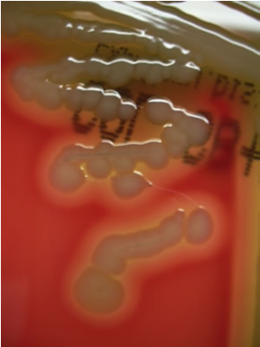
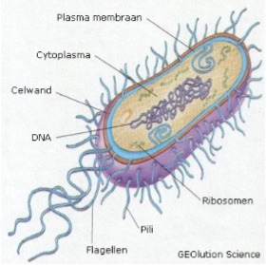
Bacteriën
Wel celwand
Geen celkern
Geen bladgroenkorrels

Slide 4
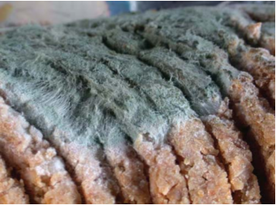
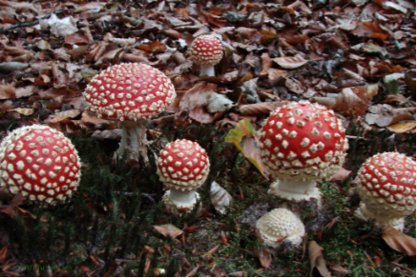
Schimmels
Wel celwand
Wel celkern
Geen bladgroenkorrels

Slide 5
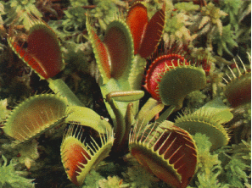
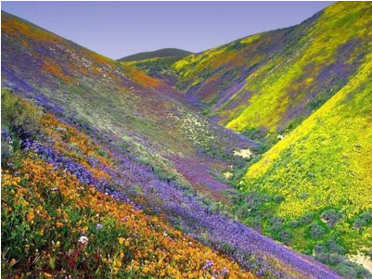
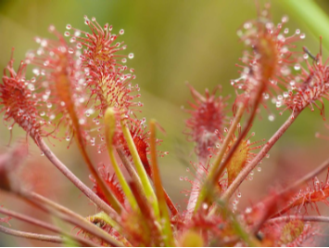
Planten
Wel celwand
Wel celkern
Wel bladgroenkorrels

Slide 6
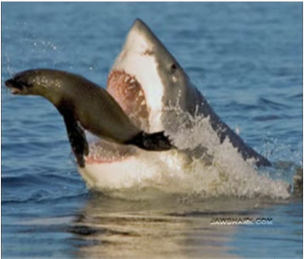
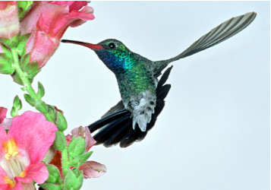
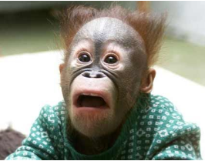
Dieren
Geen celwand
Wel celkern
Geen bladgroenkorrels

